Slide 1


WORK REPORT TEMPLATE
信息检索建立索引并进行简单的查询
丨来玉凯丨胡家苇丨吴南江丨韩铄玲丨赵红玉
第五组

Slide 2
构建思路

Slide 3
构建思路
预处理
1. 收集需要建立索引的文档，如：Friends, Romans, Countrymen; So let it be with Caesar…
2. 将每篇文档转换成一个个词条（token），这个过程称为词条化。
3. 进行语言学预处理，产生归一化的词条来作为词项。
排序
索引的构建相当于从正排表到倒排表的建立过程。当我们分析完文本语料后时当索引建立完成后 ,应得到倒排表 ,具体流程如图所示：
对每篇文档建立索引时的输入就是一个归一化的词条表，也可以看成二元组（词项，文档ID）的一个列表。对所有文档按照其中出现的词项来建立倒排索引，索引中包括一部词典和一个全体倒排记录表。每篇文档的所有词项加上文档ID，通过按照字母顺序排序，然后，同一词项进行合并。
合并
将词项和文档ID 分开。词项存储在词典中，每个词项有一个指针指向倒排记录表。词典中往往还会存储一些其他的概要信息，如这里所存储的每个词项的文档频率。这个信息可以用于提高查询执行时的时间效率，也会应用于后面要讨论的结果排序中的权重计算方法。每个倒排记录表存储了词项出现的文档列表，也可以存储一些其他信息，比如词项频率（term frequency，即词项在文档中出现的次数）和词项在文档中出现的位置

Slide 4
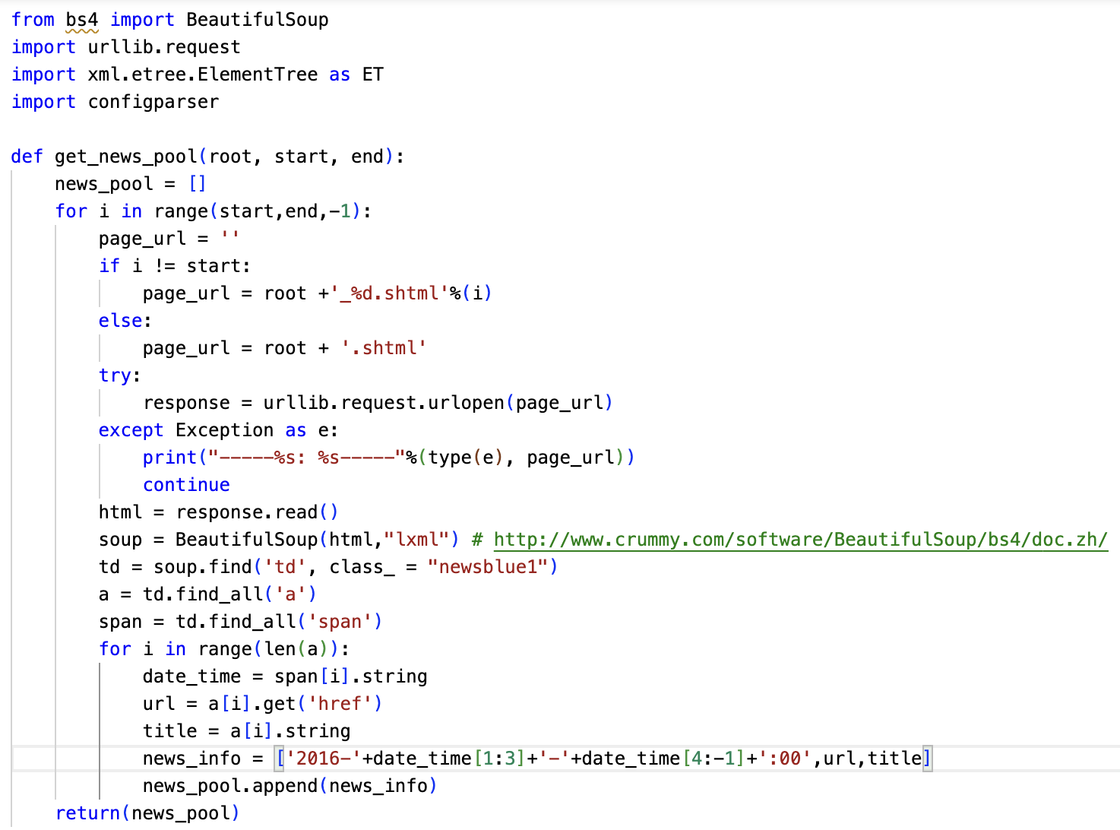
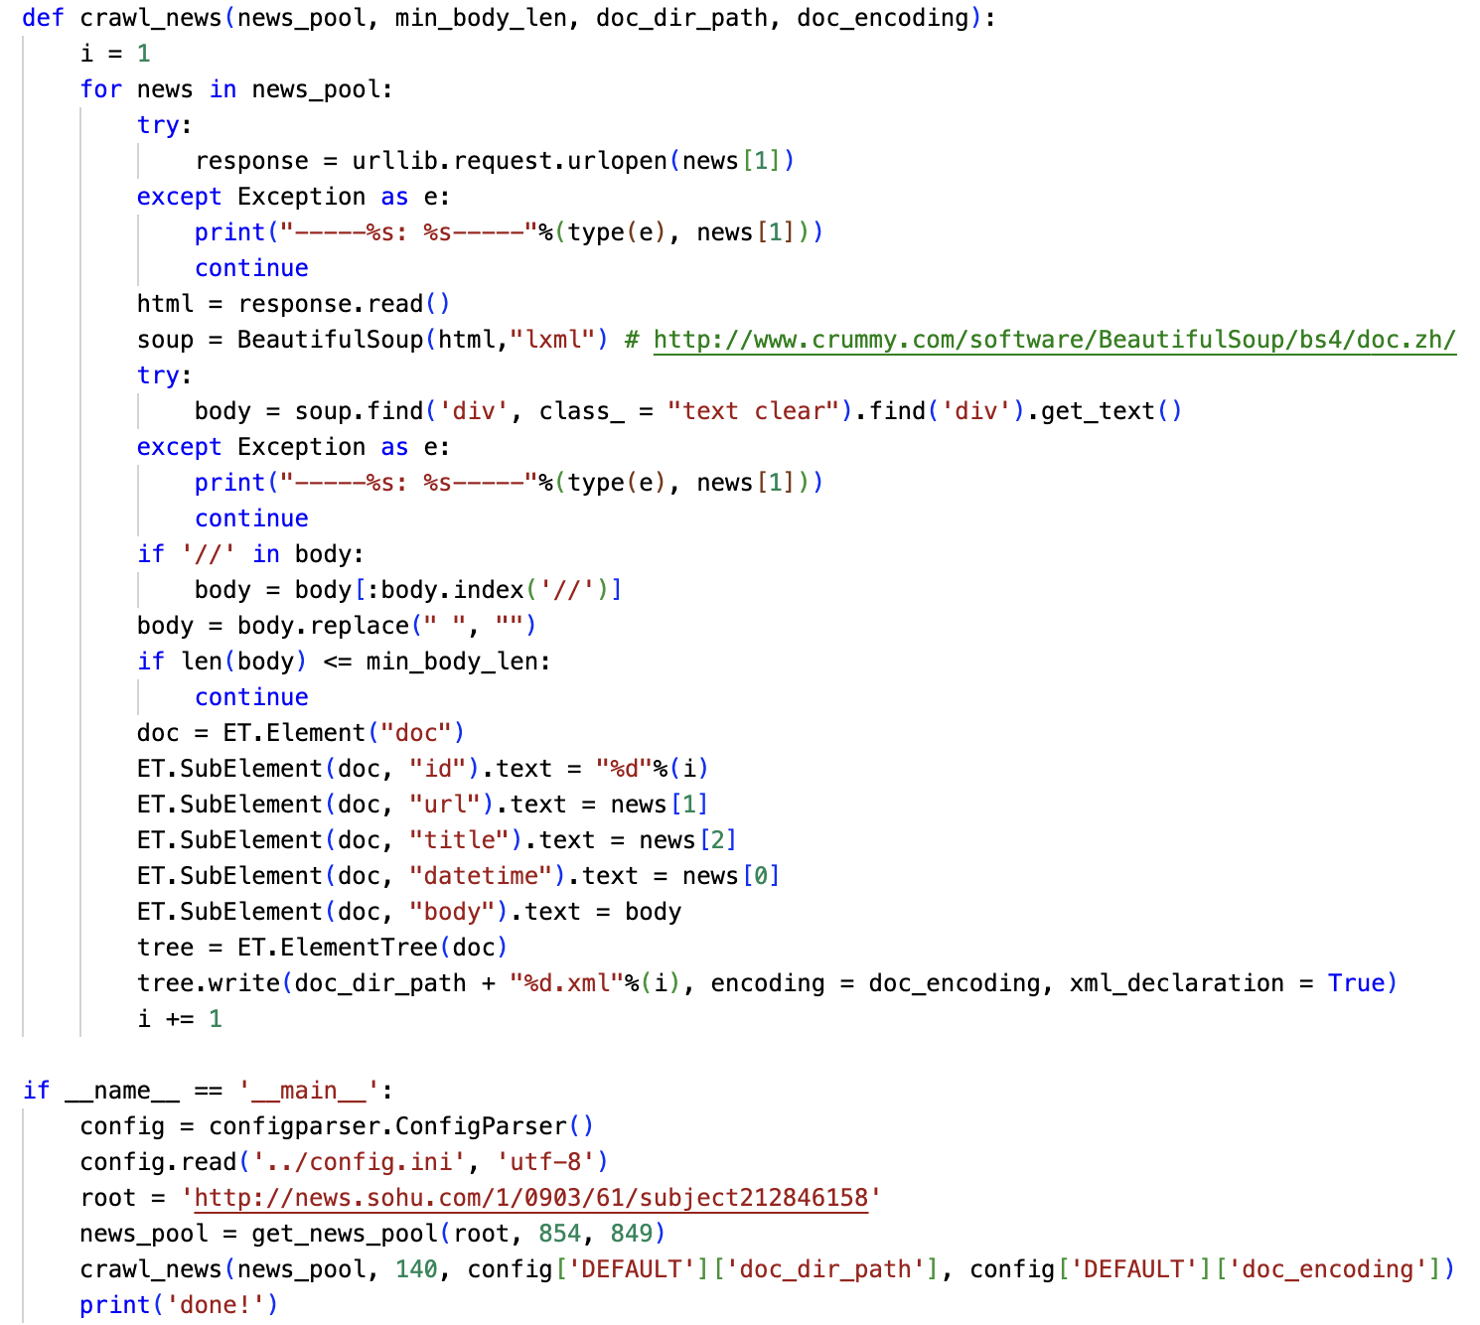
网络爬虫技术编写程序实现从互联网中动态爬去网页数据
get_news_pool的三个参数：root， start ， end. 初始化的一个空的列表为 news_pool 重复在一定范围的数字从 start 要 end 在相反的顺序。打开网址，读HTML内容，并记录具体信息(日期、网址和标题)从HTML。 这些信息被保存作为清单以及所附的 news_pool 名单。 最后，该功能将返回 news_pool .
crawl_news，四个参数：news_pool, min_body_len, doc_dir_path， doc_encoding. 访问每个项目 news_pool 列表，其中含有新闻信息。 对于每个新闻项目，打开网址，读HTML内容，取新闻主体文本。 主体文本小于或等于 min_body_len 跳到下一个的新闻项目。读取时创建XML文件的使用提取的信息(ID,URL、标题、时间和身体)，并节省了XML文件的一个文件在指定目录的查询。 ID增量与每个新闻项目。

Slide 5
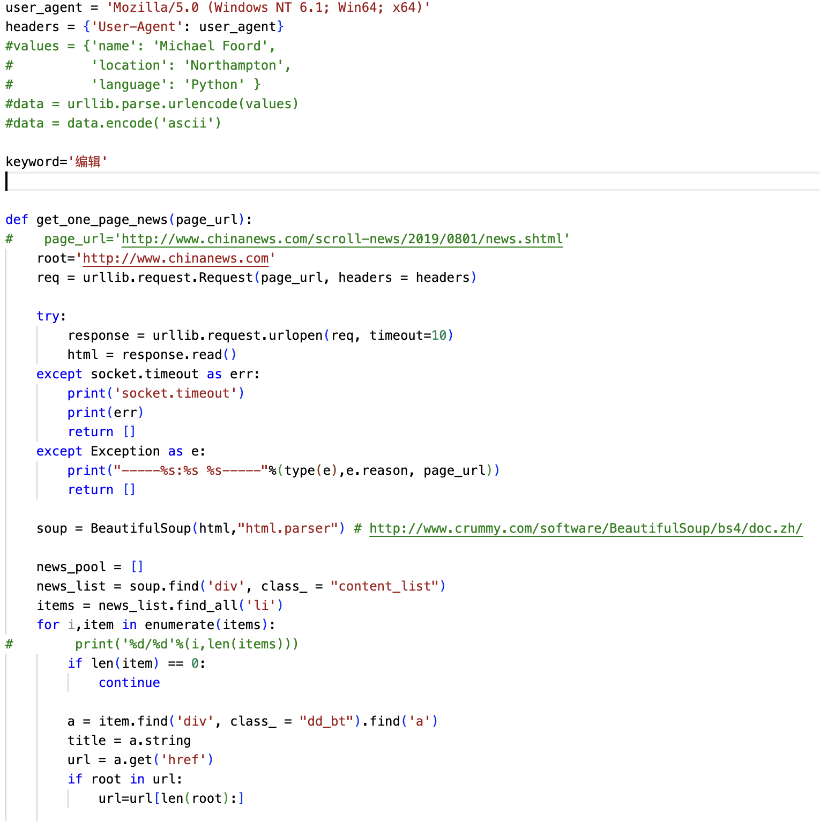
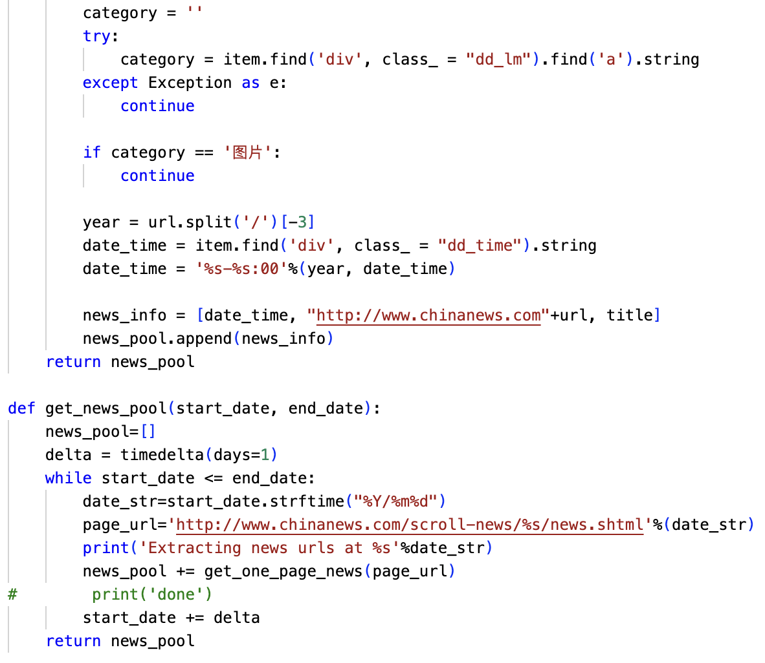
专爬新闻网站"http://www.chinanews.com"基于特定关键字和日期范围

Slide 6
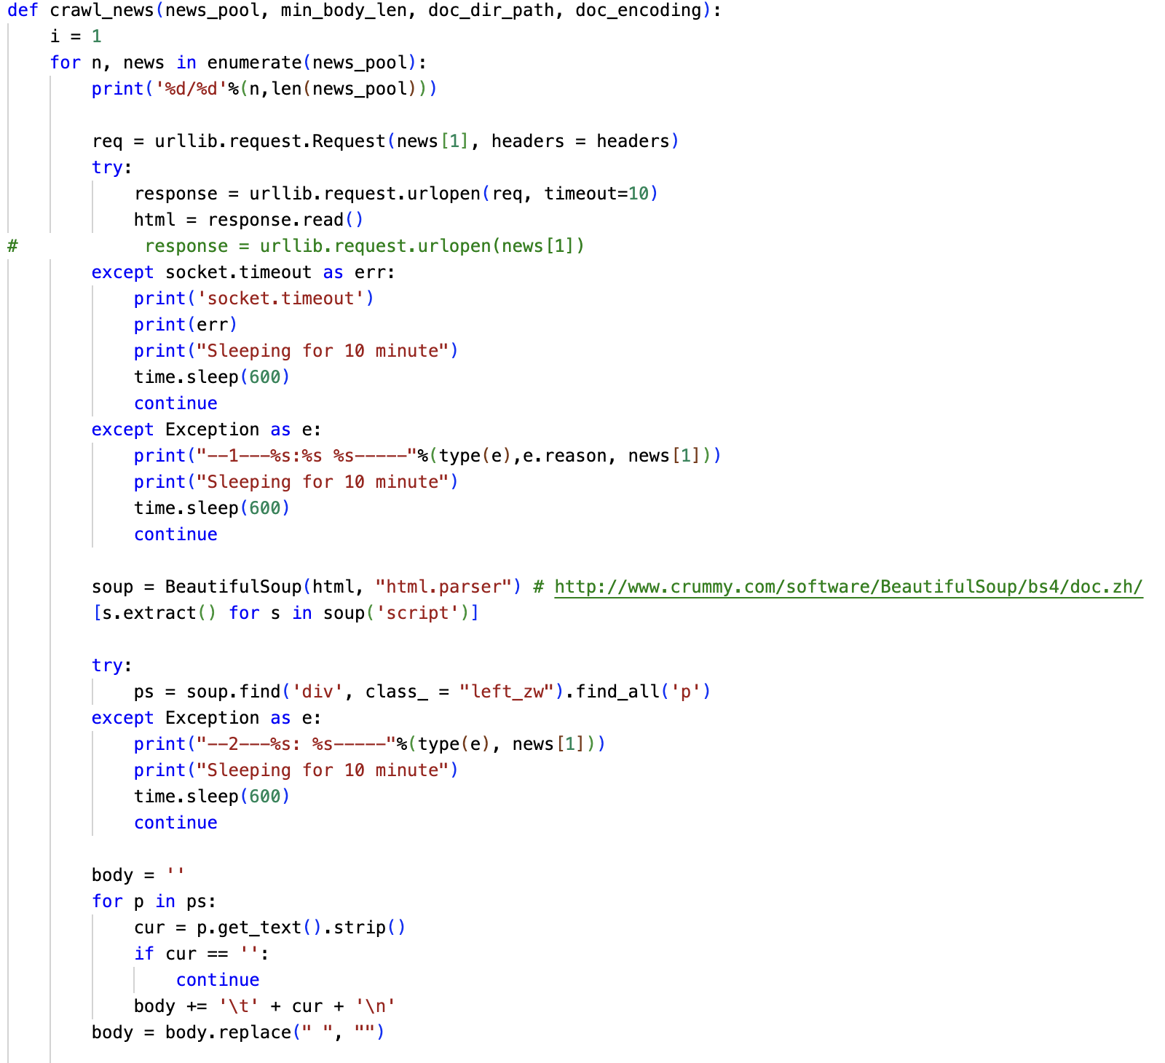
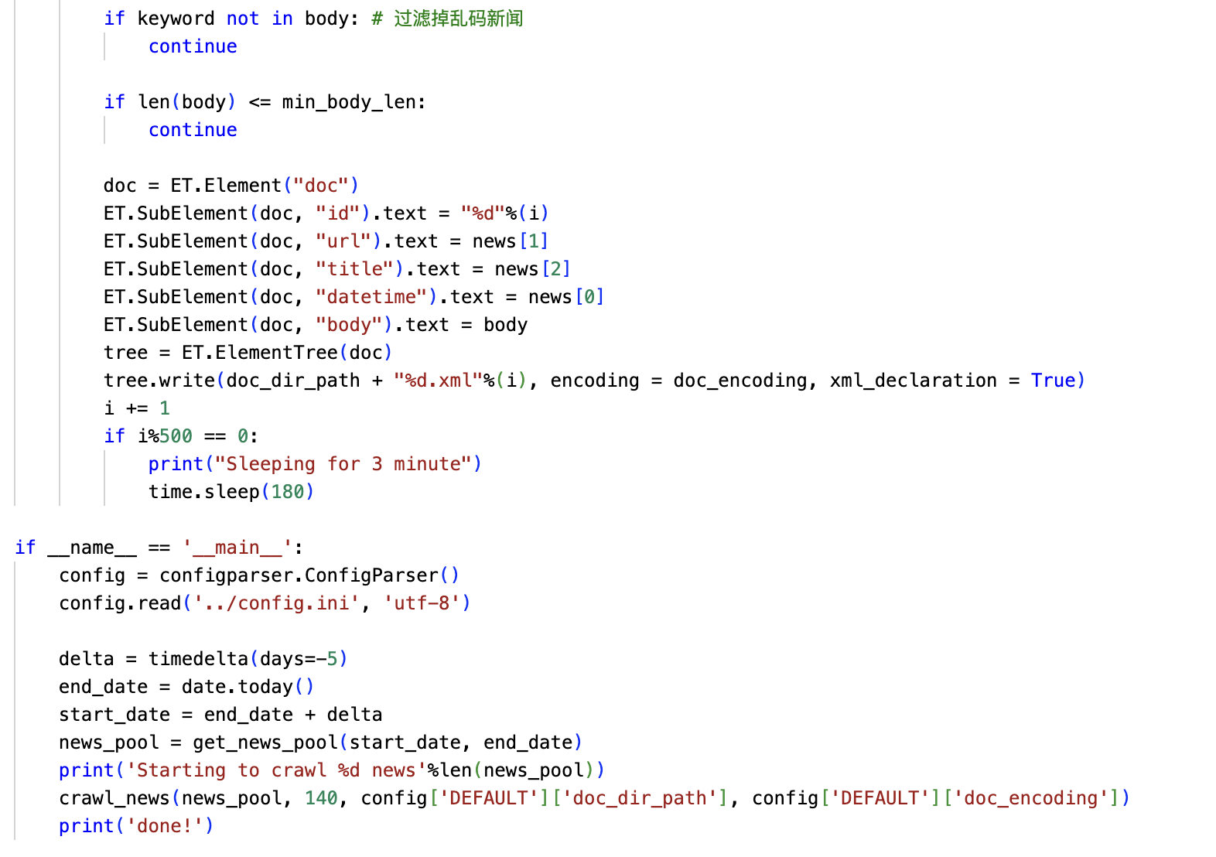
专爬新闻网站"http://www.chinanews.com"基于特定关键字和日期范围

Slide 7
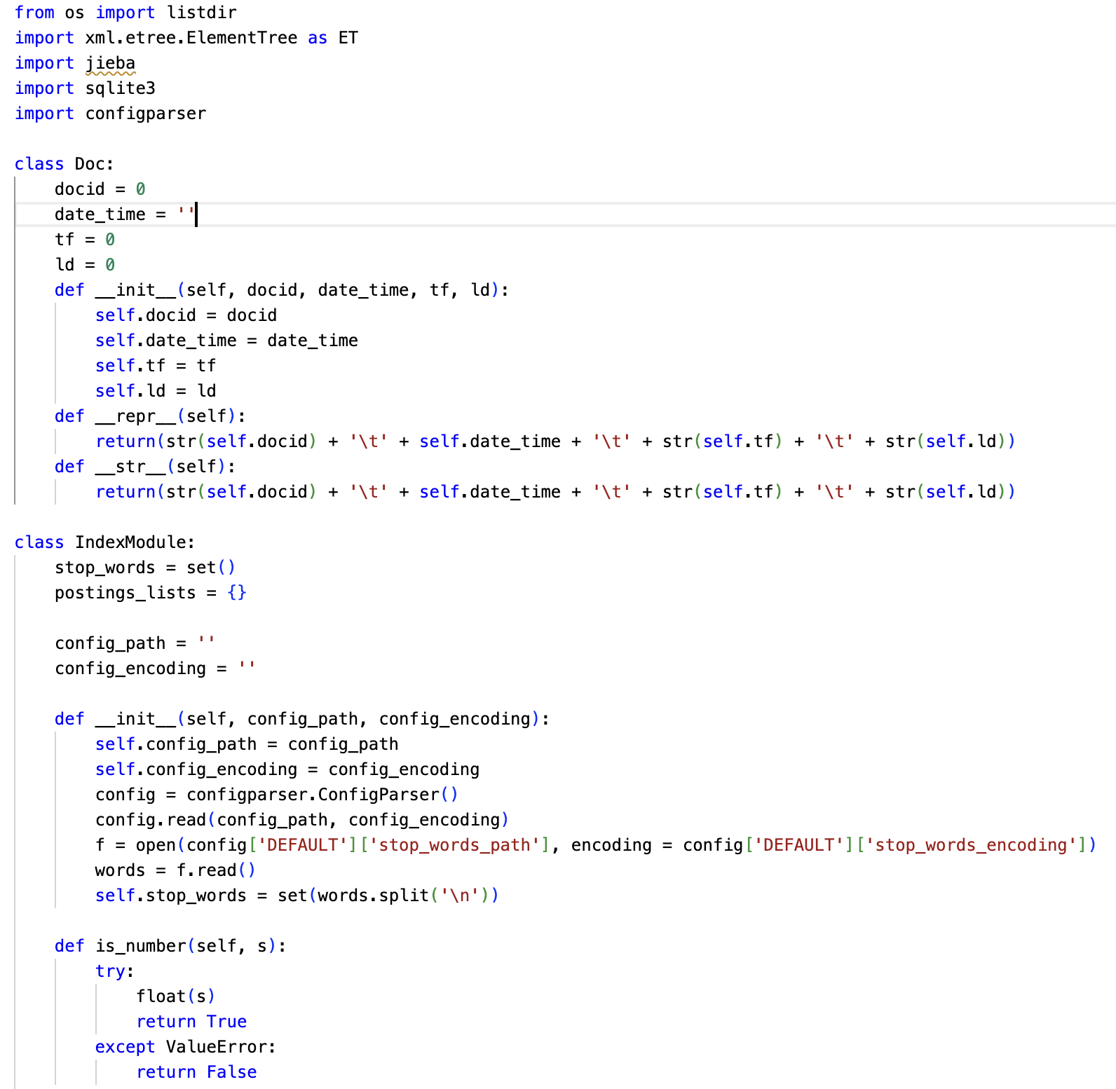
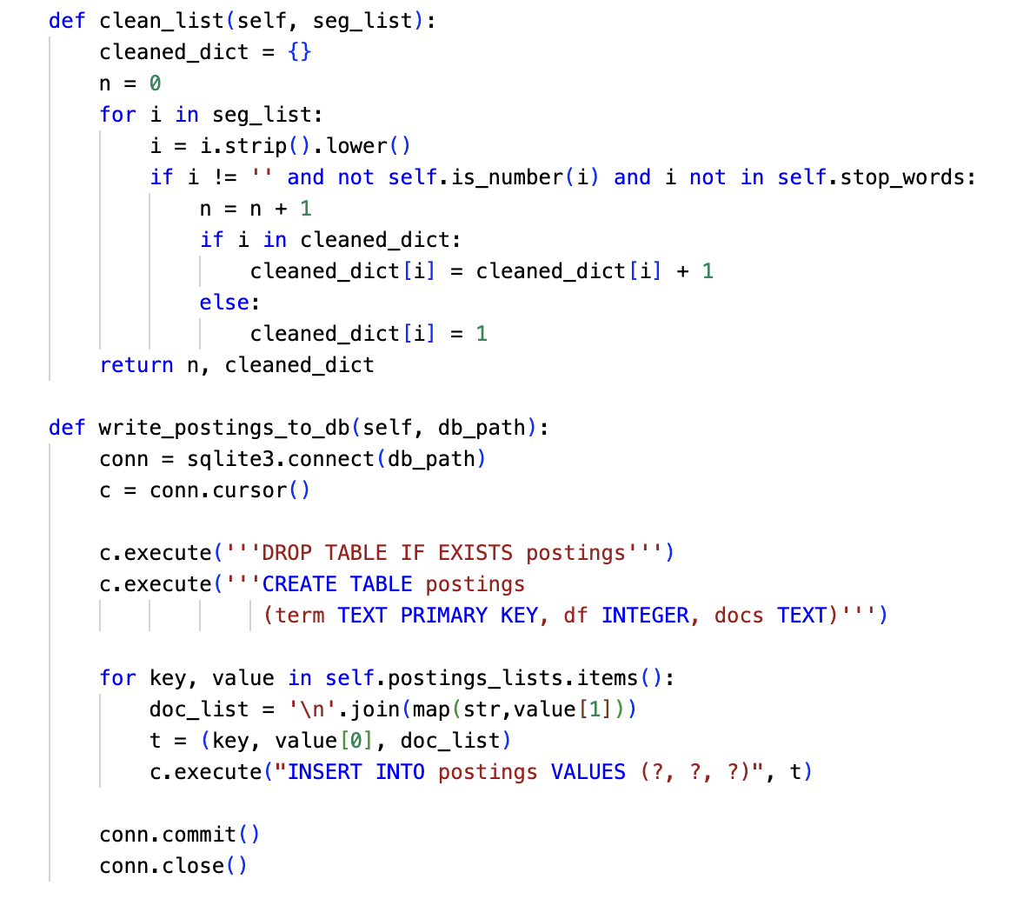
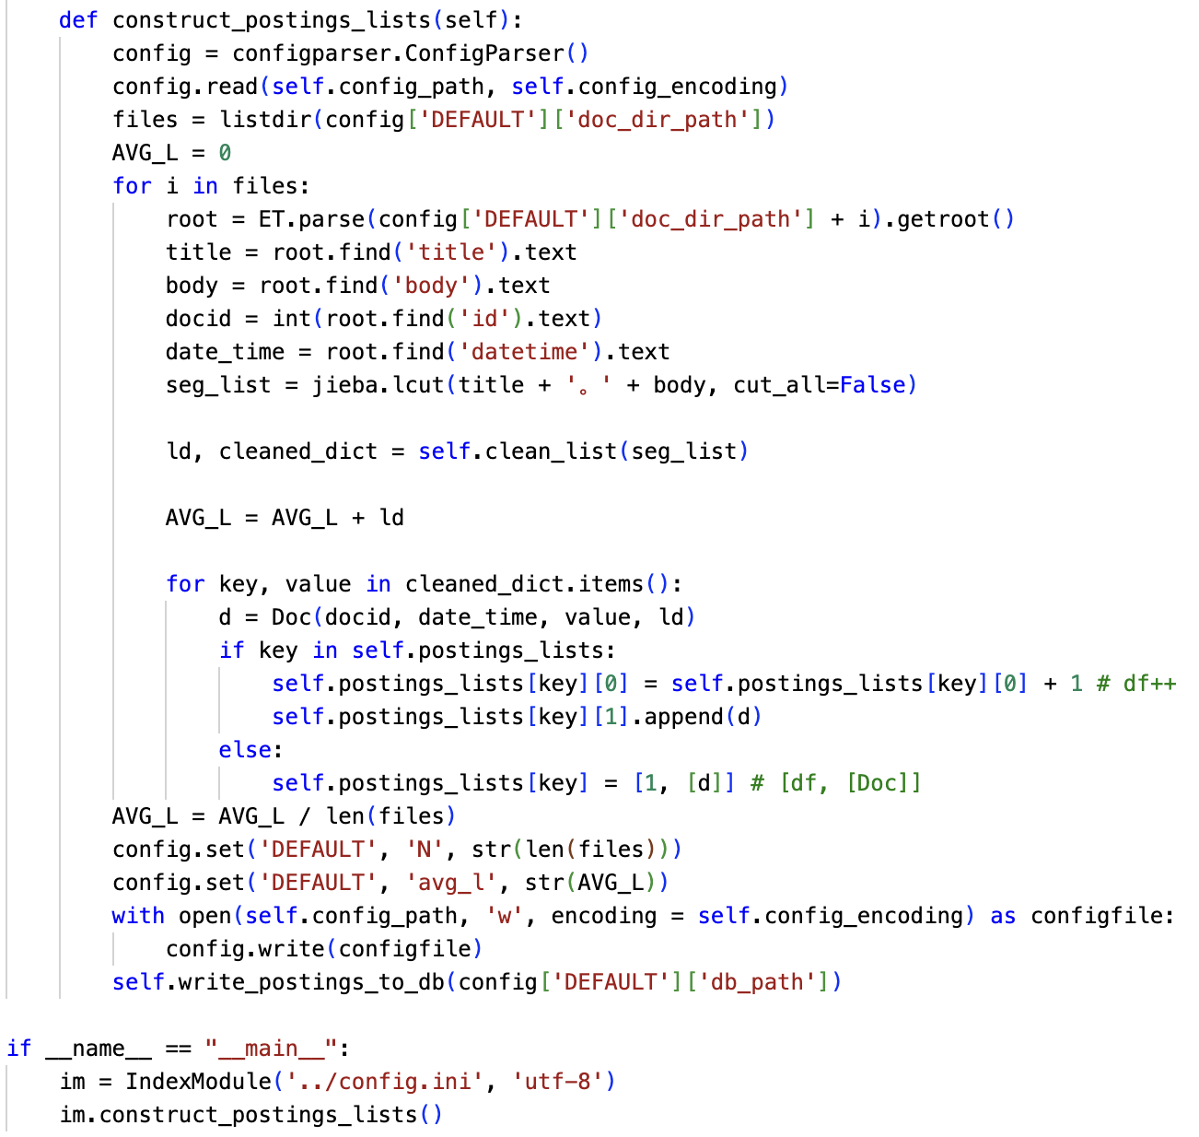
索引模块，用于构建文本索引
数据清洗。is_number方法判断一个字符串是否为数字，clean_list方法用于对分词列表进行清洗，去除停用词和数字，并统计词频。
将倒排索引写入数据库。连接到指定的数据库（db_path），创建一个名为"postings"的表，表中包含了词项（term）、文档频率（df）和文档列表（docs）三个字段。遍历倒排索引，将索引中的词项、文档频率和文档列表插入到数据库表中。
程序的入口点，创建一个IndexModule对象（使用指定的配置文件路径和编码方式），然后调用construct_postings_lists方法构建倒排索引。
简单的文档类（Doc）存储文档的相关信息，包括文档ID（docid）、日期时间（date_time）、词频（tf）和文档长度（ld）。
索引模块类（IndexModule）包含停用词集合（stop_words）和倒排索引（postings_lists）。在初始化方法中，读取配置文件（config.ini）和停用词文件，并将停用词加载到停用词集合中。

Slide 8
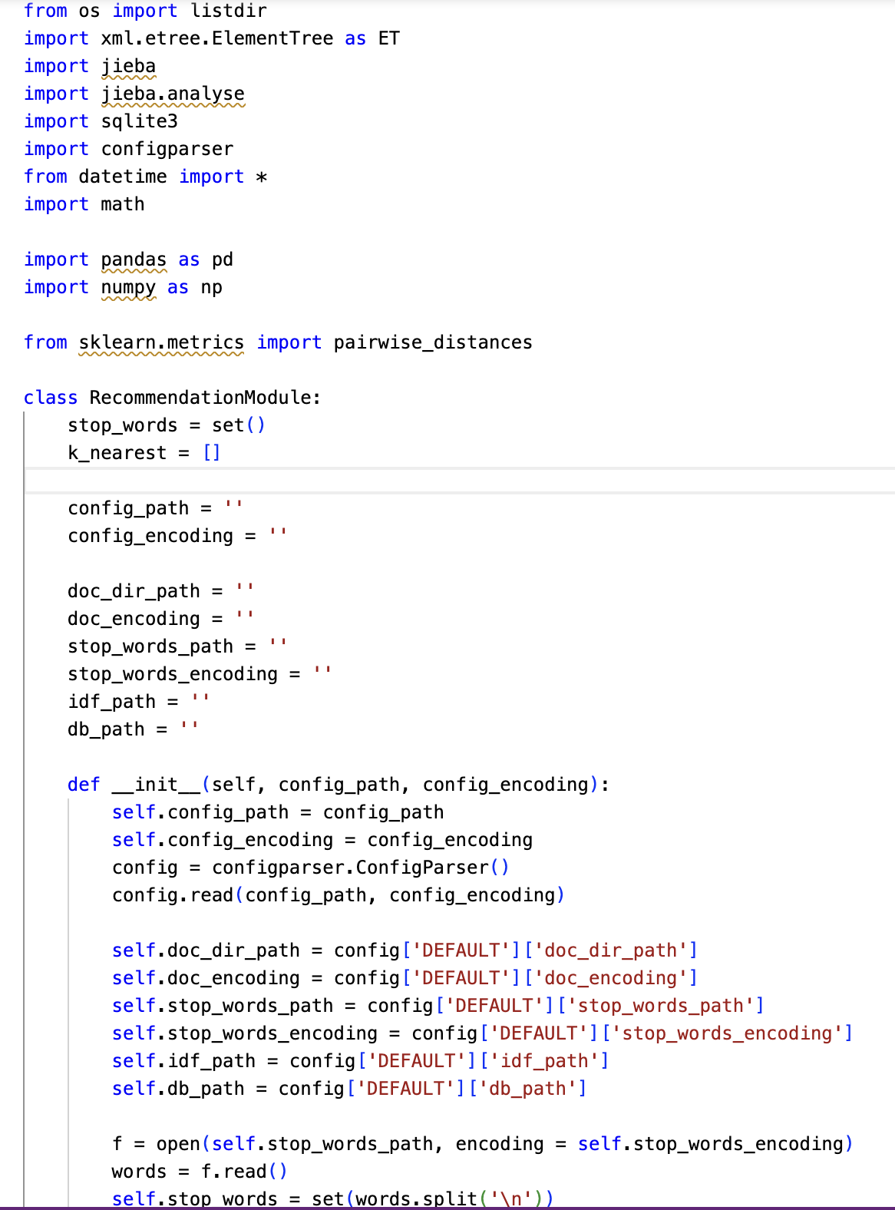
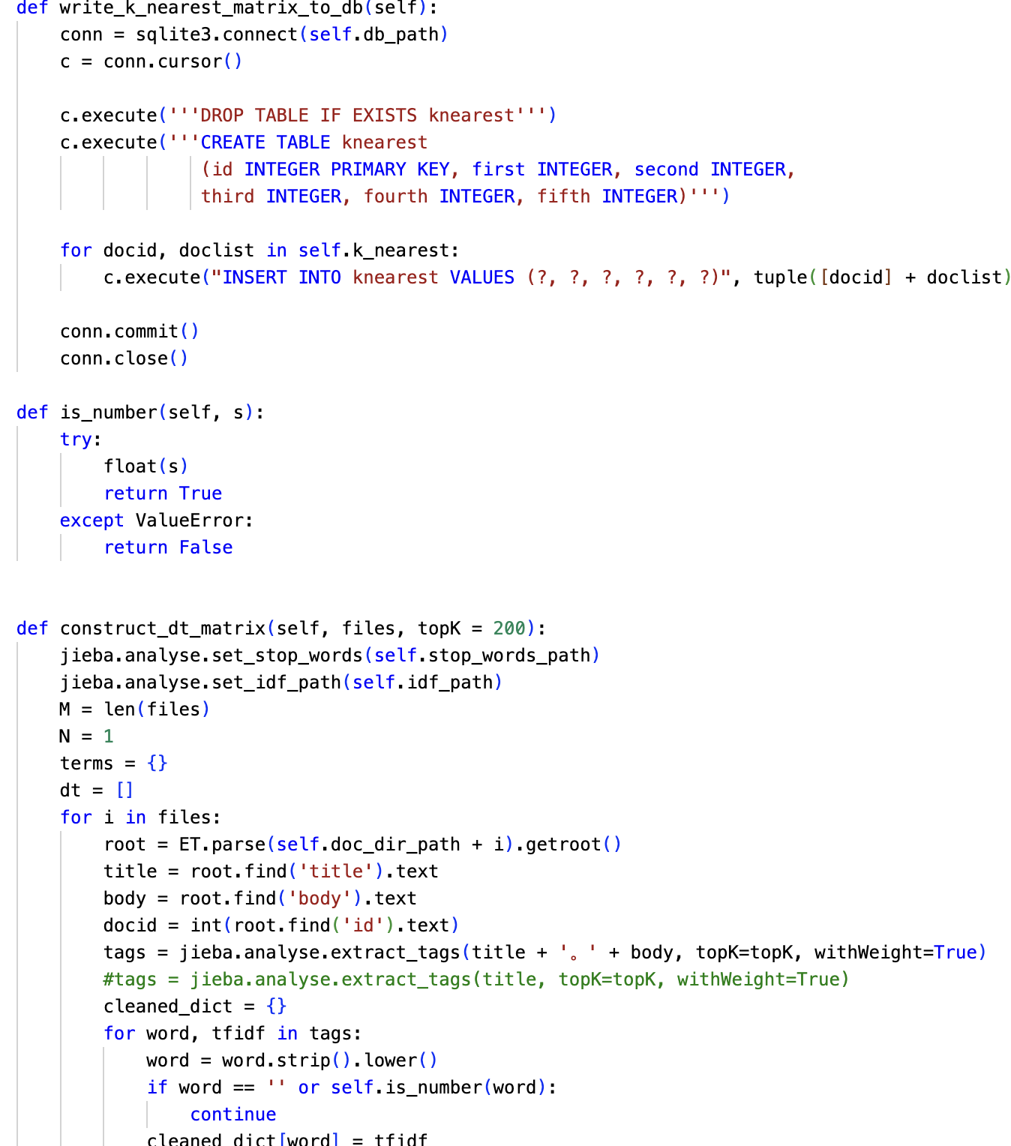
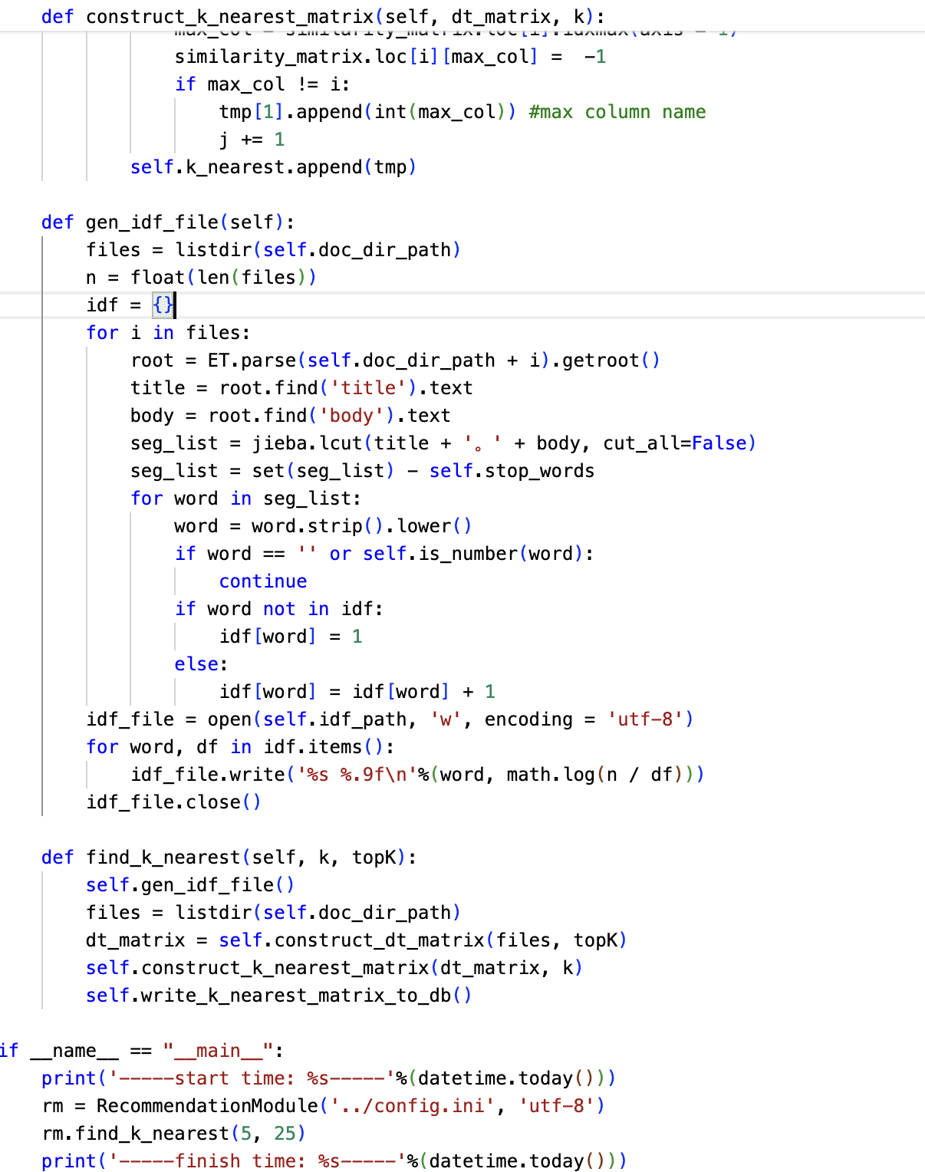
推荐系统模块。基于文档的TF-IDF向量化和余弦相似度计算，来找出文档之间的相似项，并将结果存储到数据库中
从XML格式的文档中提取文本数据。
使用jieba分词和分析，结合TF-IDF算法进行文档向量化。
计算文档之间的余弦相似度，找出每个文档的K个最近邻。
将K近邻的文档信息保存到SQLite数据库中。

Slide 9
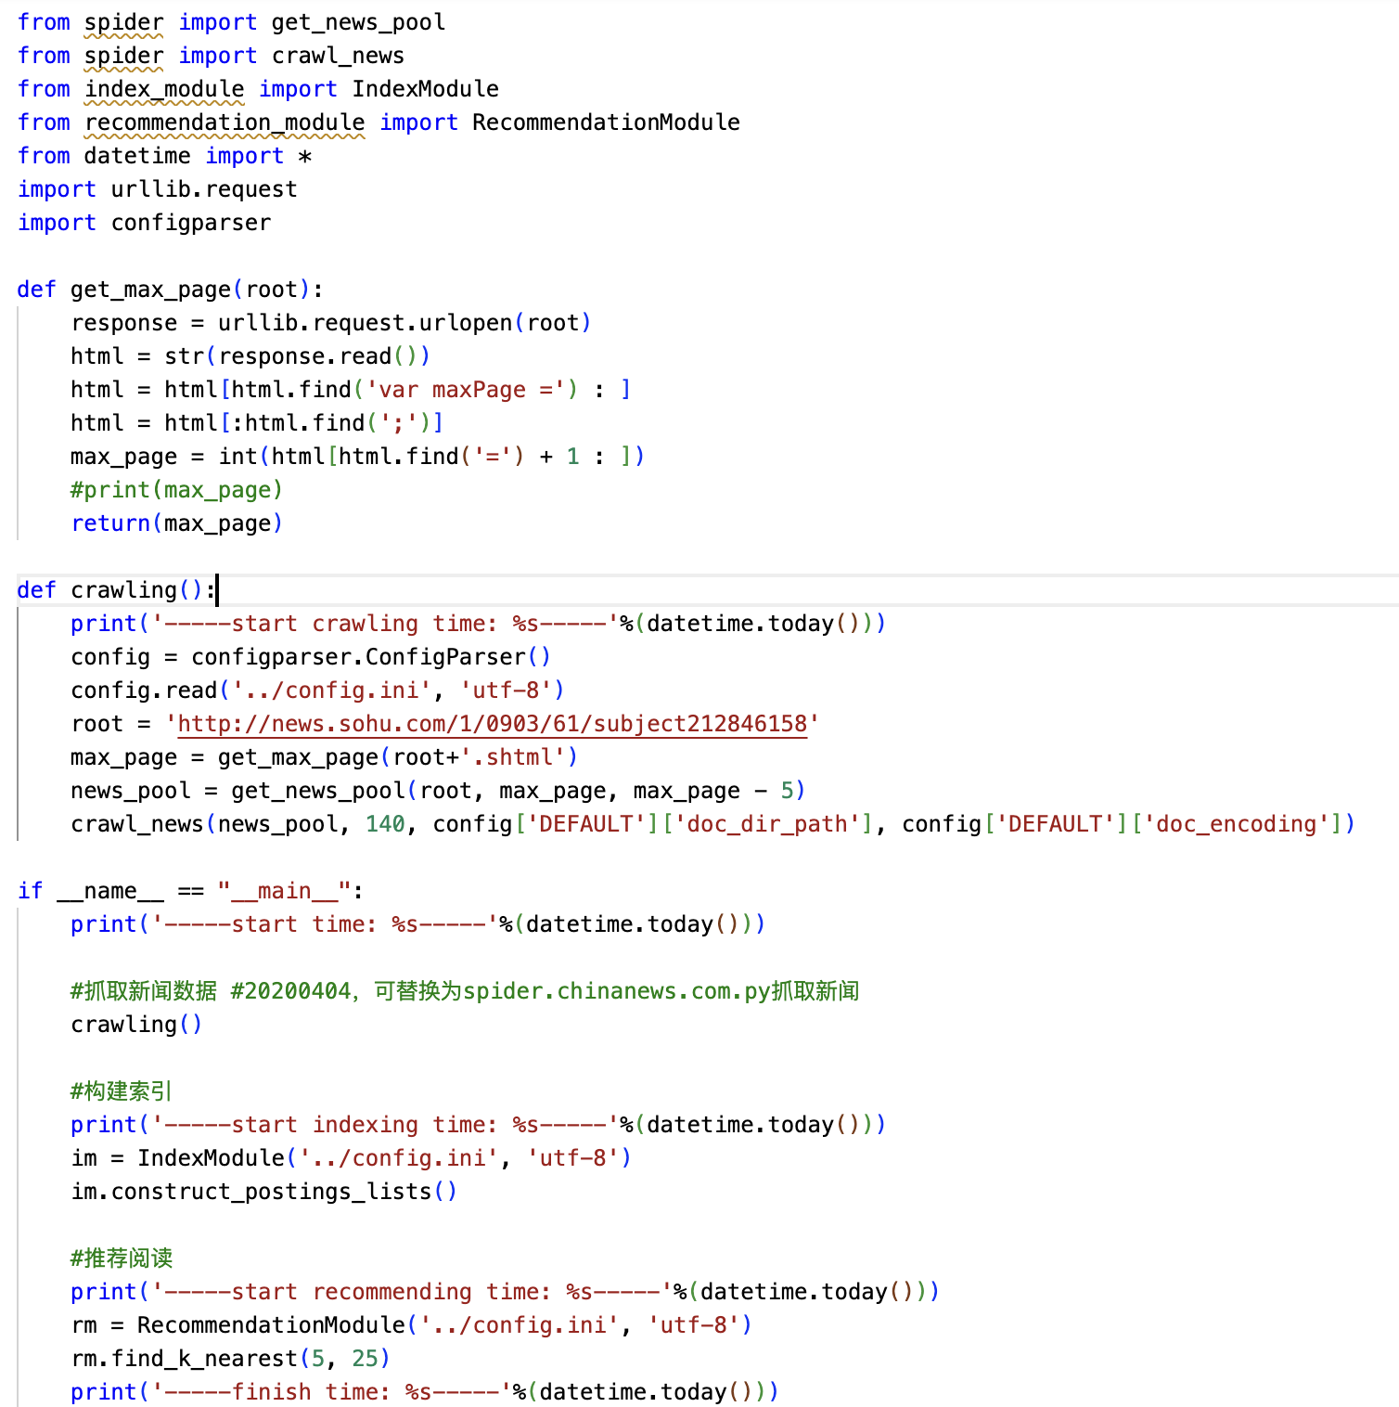
整合爬取设置，构建索引，推荐阅读
实现一个新闻爬虫系统，包括爬取新闻数据、构建索引和提供推荐阅读功能。它从指定的根URL开始，获取新闻页面的最大页数，然后使用get_news_pool()函数获取要爬取的新闻链接池。接下来，调用crawl_news()函数对新闻链接池中的新闻进行爬取，并保存到指定的文件夹中。然后，使用IndexModule类构建索引，将新闻内容进行分词、建立倒排索引等操作。最后，使用RecommendationModule类实现推荐阅读功能，根据用户的阅读历史和当前阅读的新闻内容，推荐相似的新闻给用户。

Slide 10
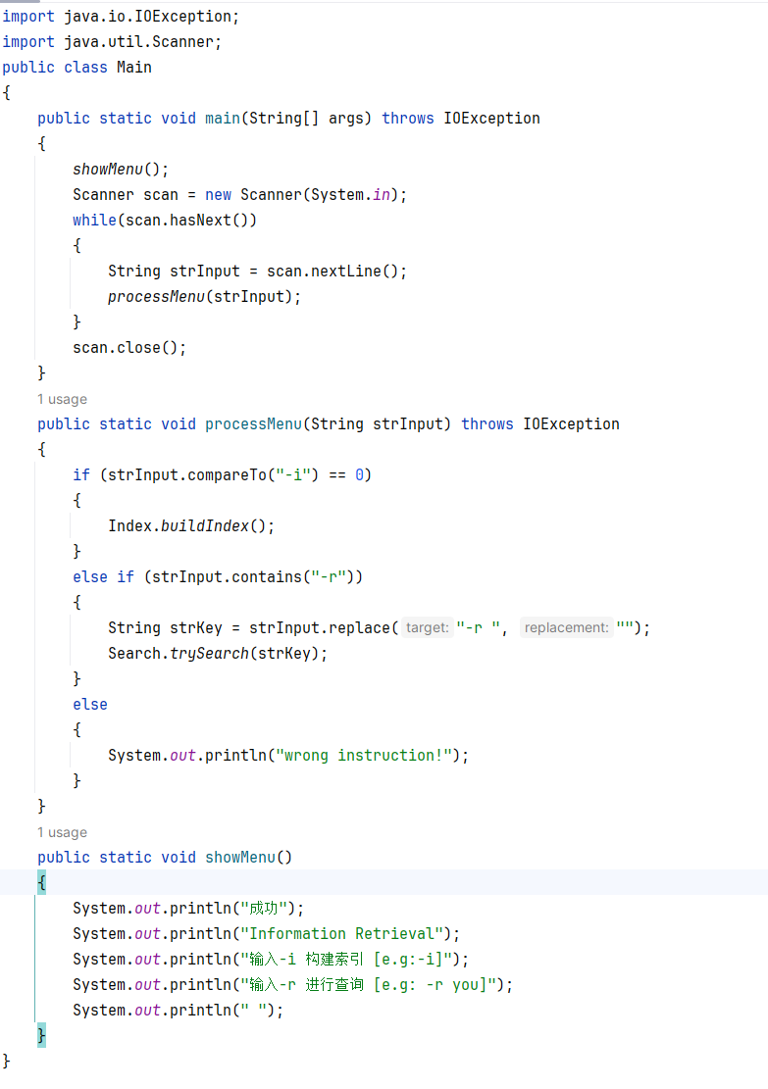
信息检索建立索引并进行简单的查询
主类，程序从此次开始运行，规定用户可以使用两条指令，读取用户输入，如果输入-i，调用Index类的buildIndex（）方法构建索引。
如果输入-r，读出用户输入的查询语句，调用Search类的trySearch（）方法。
否则，警告用户输入语法错误。

Slide 11
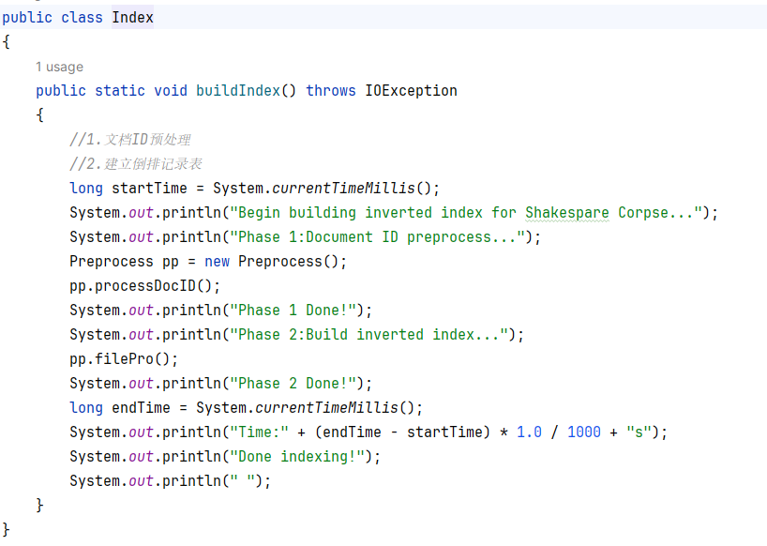
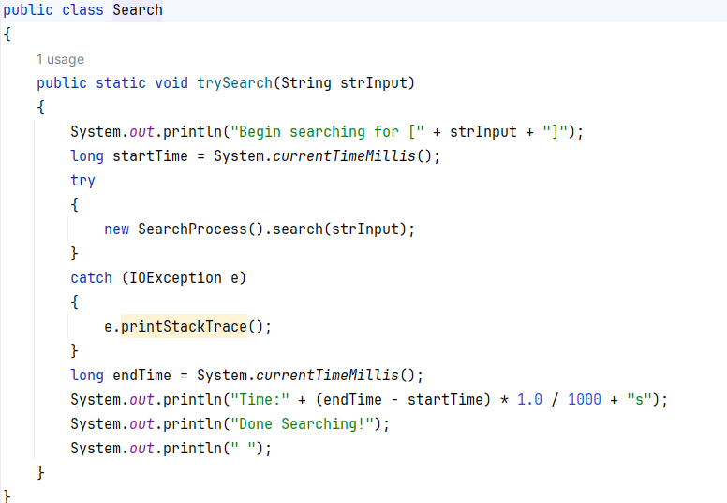
信息检索建立索引并进行简单的查询

Slide 12
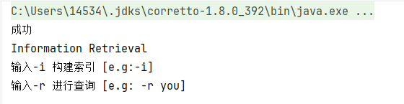
信息检索建立索引并进行简单的查询
以莎士比亚《威尼斯商人》剧本为语料库，完成建立索引与查询两个功能。
系统语言为Java，在IntelliJ IDEA Community Edition 2023.2.4版本上运行成功。

Slide 13
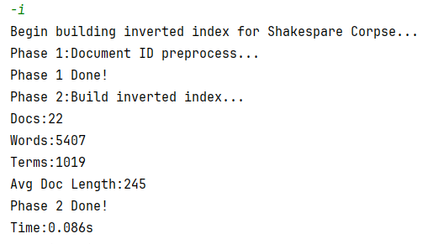
信息检索建立索引并进行简单的查询
输入-i结果

Slide 14
Preprocess类
预处理和构建倒排记录表

Slide 15
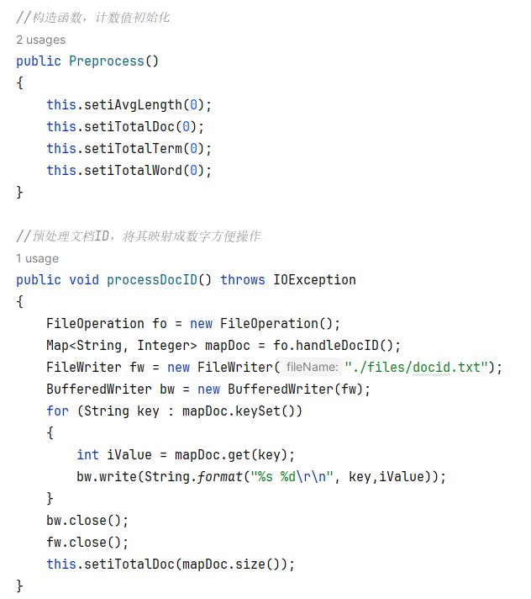
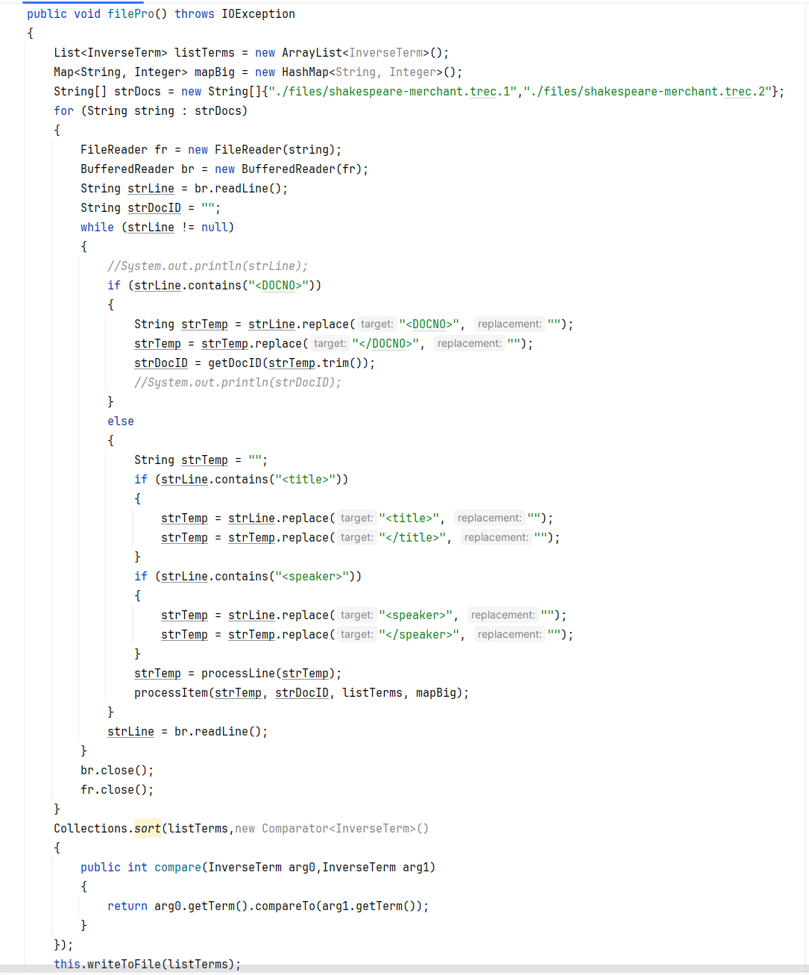
Preprocess类
预处理文档ID，将其映射成数字方便操作
处理两个文件，做第一步的倒排记录表

Slide 16
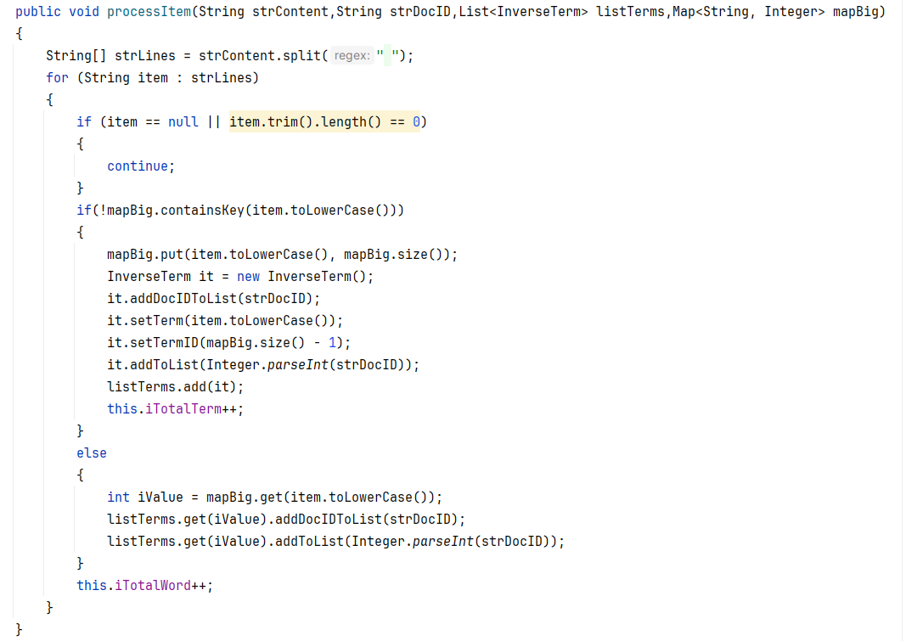
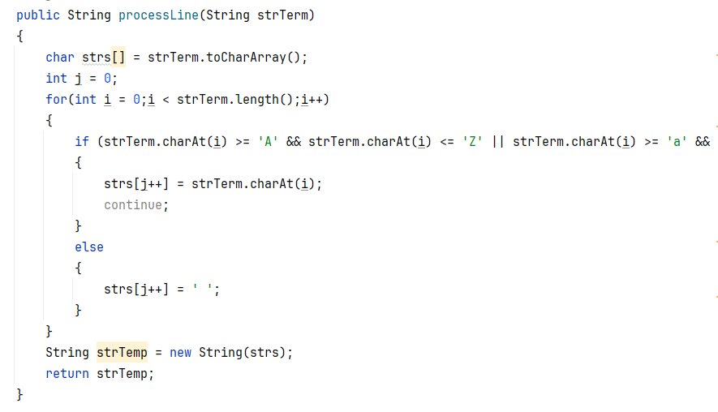
Preprocess类
处理读到的记录
处理一行，去标点等使之格式化

Slide 17
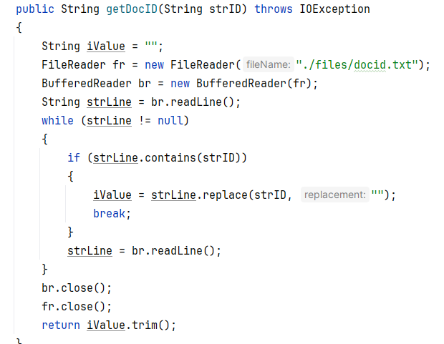
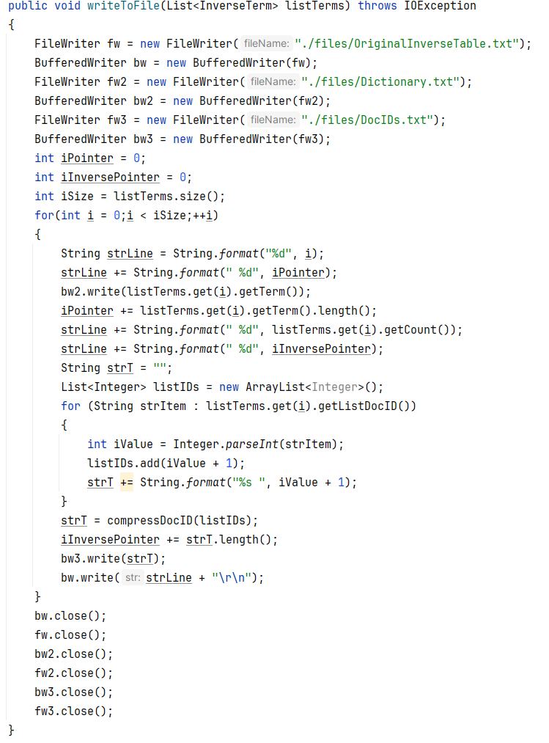
系统结构
获取文档ID
将倒排记录表写到文件中

Slide 18
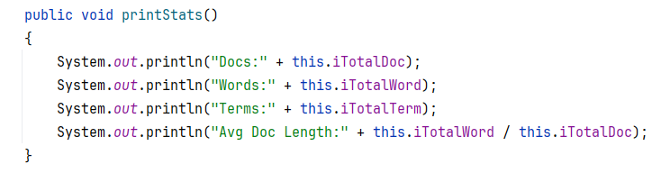
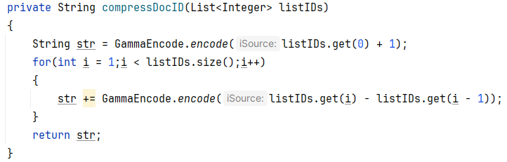
系统结构
打印统计记录
压缩倒排记录表，返回压缩后的所有连接起来的字符串

Slide 19
InverseTerm类和 InverseNumber类
插入DocID，设置和获取DocID长度

Slide 20
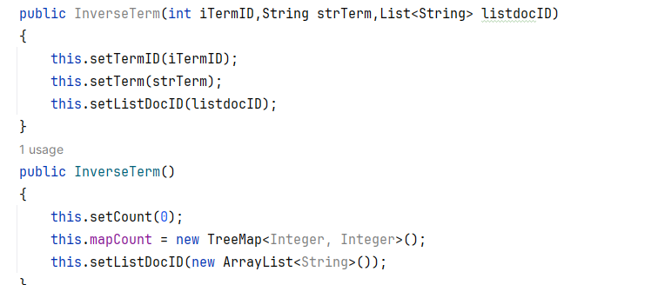
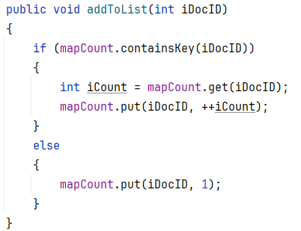
InverseTerm类
InverseTerm类的有参构造方法和无参构造方法
将一个DocID加入一个词项记录

Slide 21
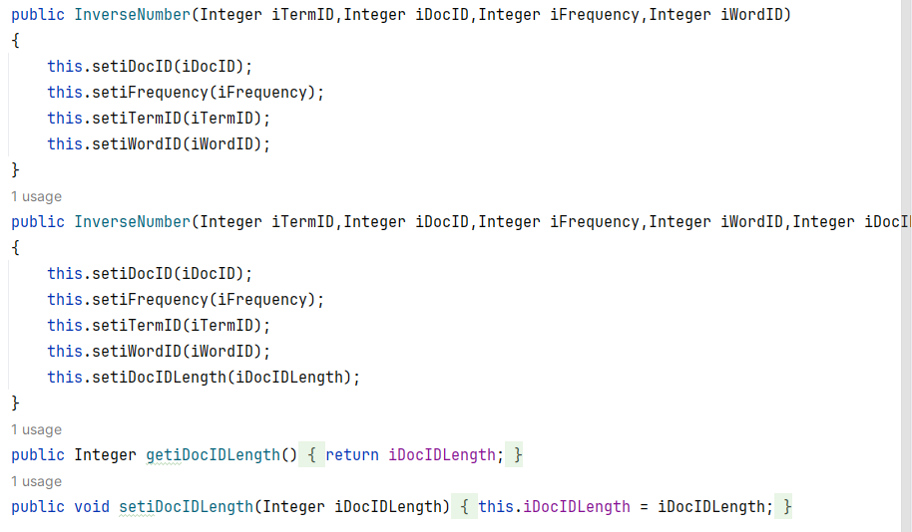
InverseNumber类

Slide 22
SearchProcess类
查询，验证索引器正确性

Slide 23
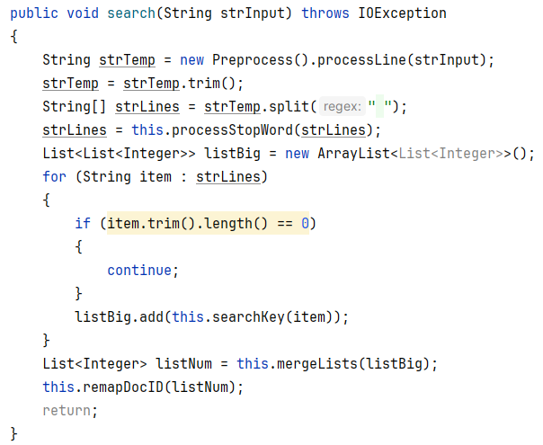
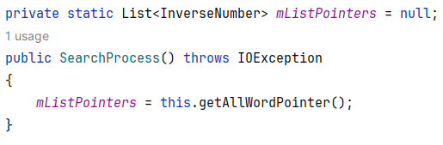
SearchProcess类
使用静态List保存各查询结果，以及SearchProcess的构造函数
处理查询，查询形式：各关键词以空格分割，空格表示and：key1 key2 key3

Slide 24
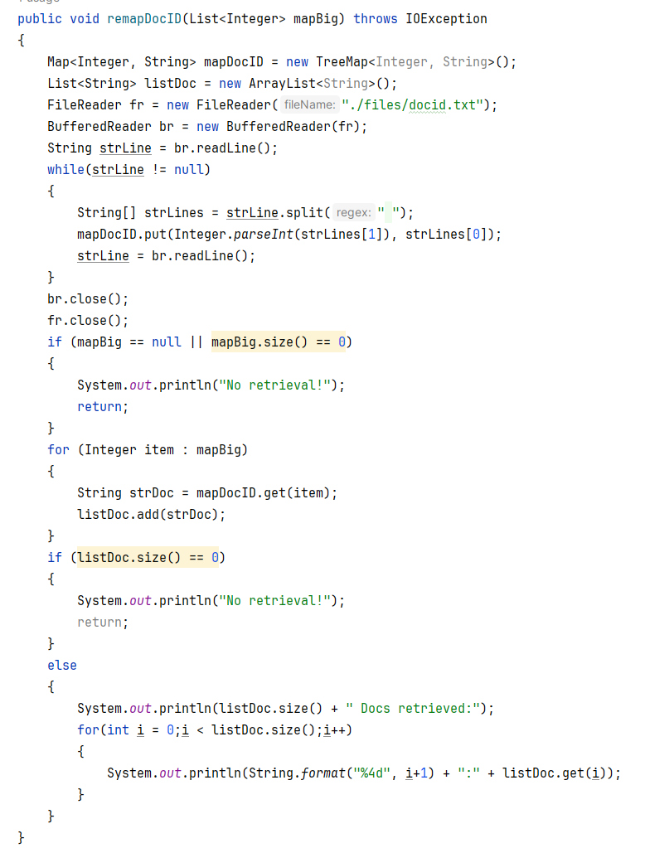
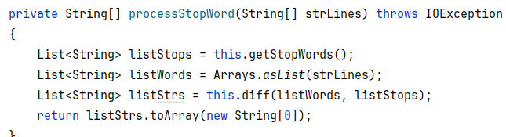
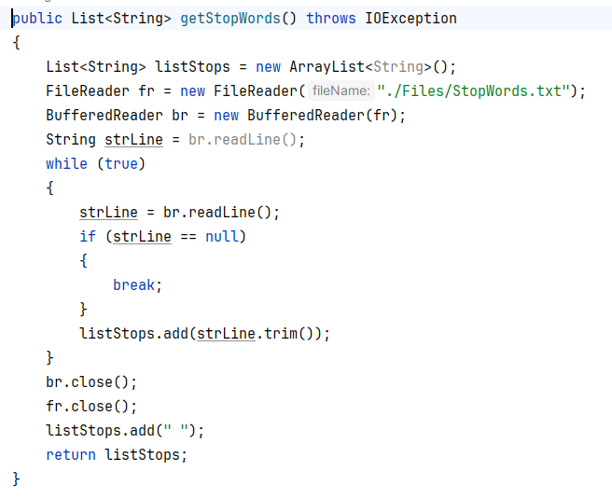
SearchProcess类
处理停用词
将查询到的数字ID与原文档ID进行反映射并格式化输出结果
从文件中读取停用词到一个数组

Slide 25
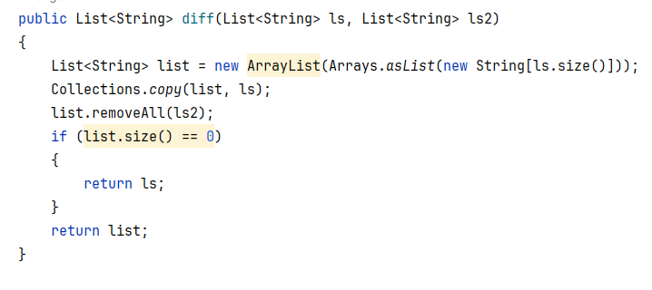
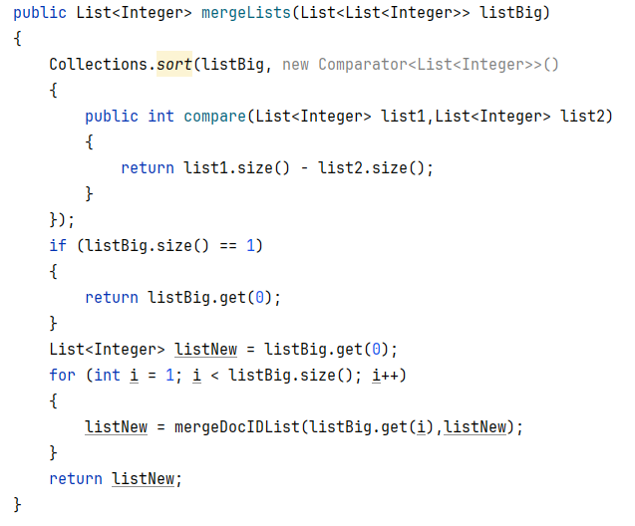
SearchProcess类
两个数组做差
处理大表

Slide 26
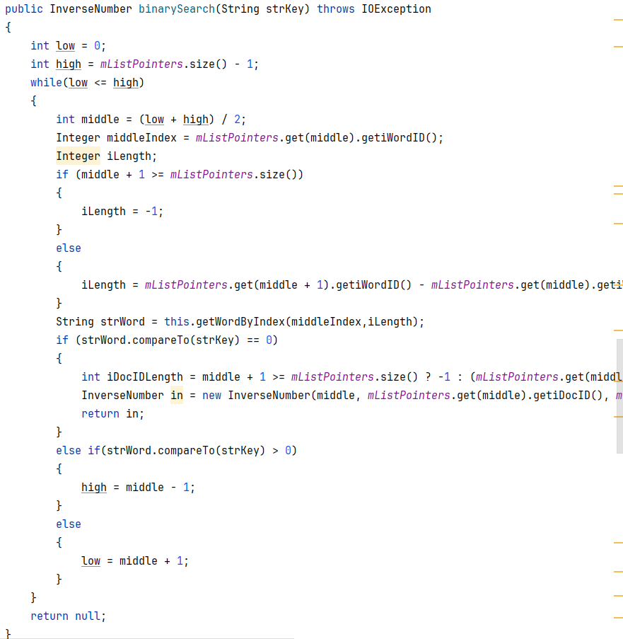
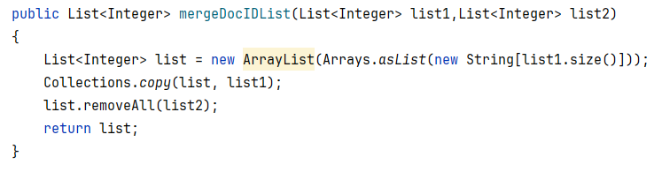
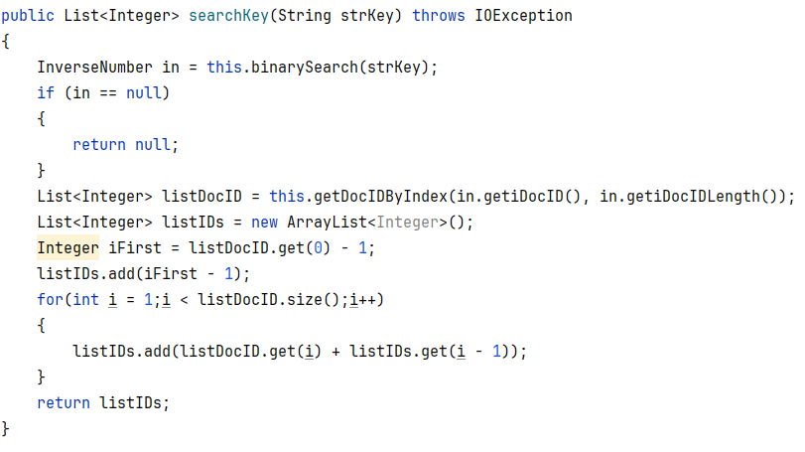
SearchProcess类
两个倒排记录表合并，返回合并后的倒排记录表
二分查找一个词，使用时间复杂度低二分查找可以减少查找时间
查找一个单词，返回其倒排记录表

Slide 27
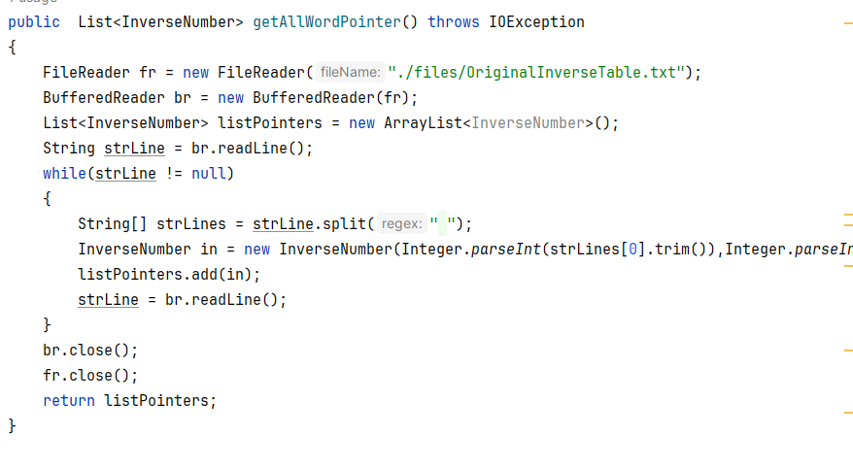
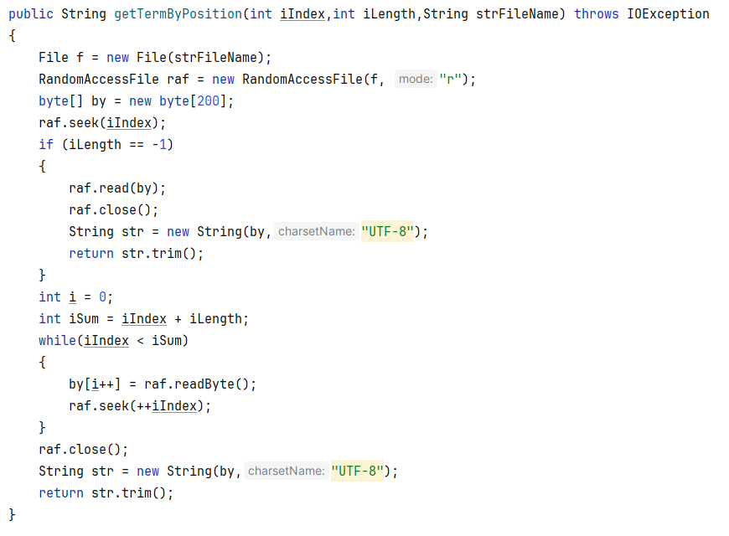
SearchProcess类
获取所有词项的指针到一个list中
根据起始位置和长度返回文件中这部分字符串，如果长度是-1表示读到最后

Slide 28
FileOperation类
查询，验证索引器正确性

Slide 29
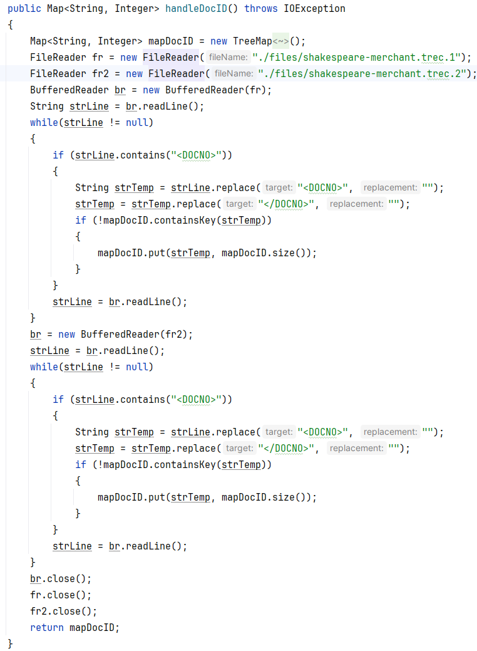
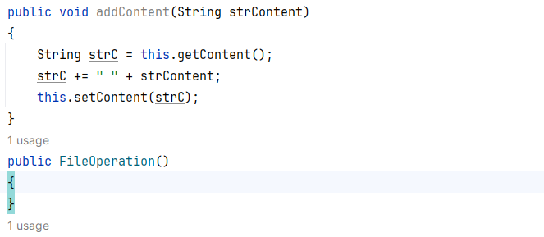
FileOperation类
增加内容的方法和类的一个构造方法
文章的具体处理函数

Slide 30
成果展示

Slide 31
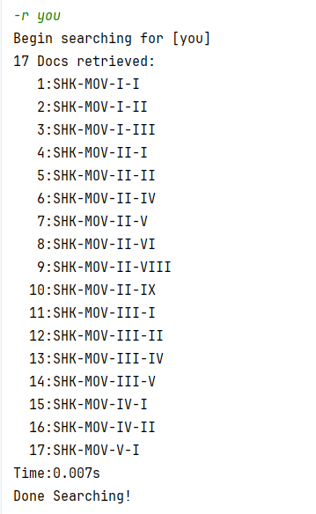
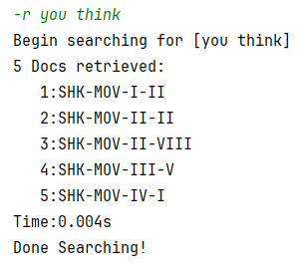
成果展示
以you和think作为检索词，检索出包含检索词的剧本如图
以you作为检索词，测试程序是否能输出结果，得到包含you的剧本有这些。

Slide 32
感谢您的观看

